Slide 1
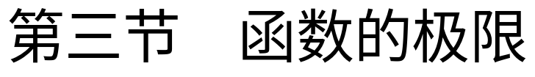
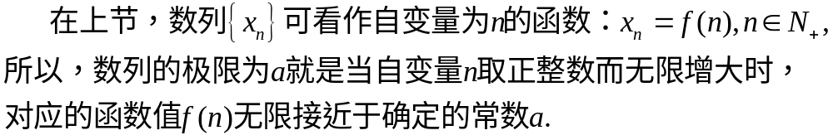
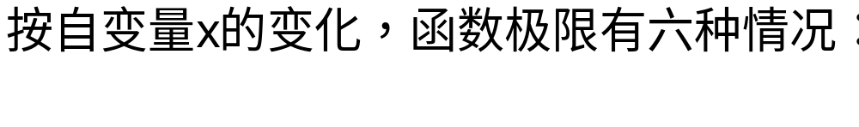
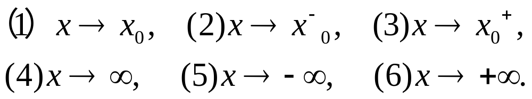

Slide 2
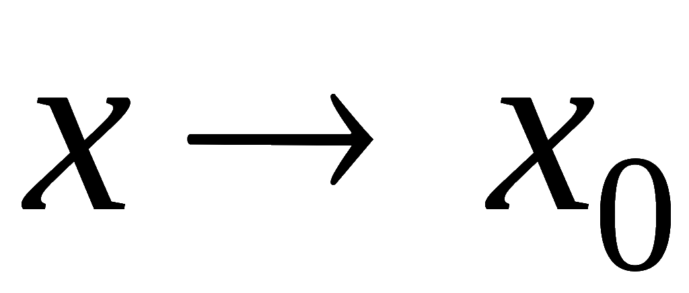
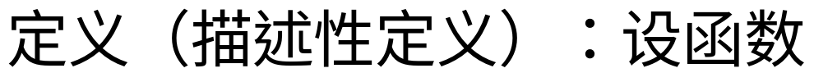
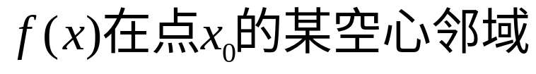
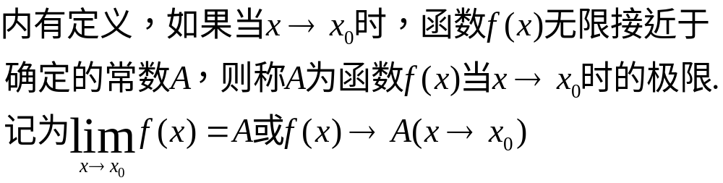
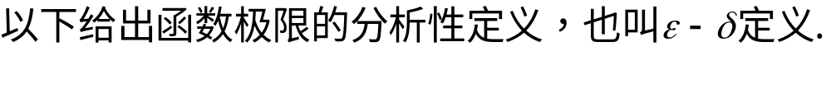






一、自变量趋于有限值时函数的极限
1.
时函数极限的定义
机动 目录 上页 下页 返回 结束

Slide 3









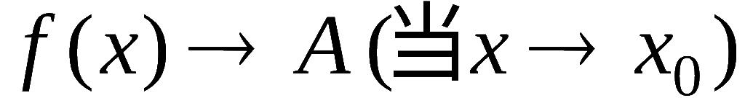
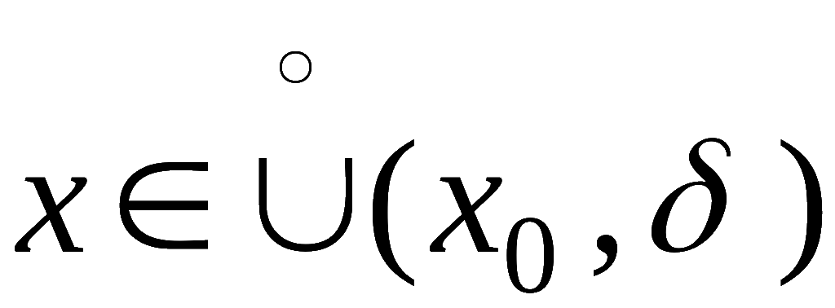
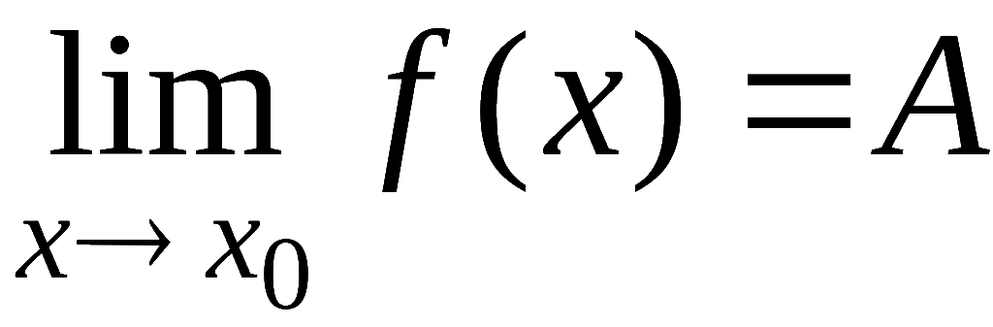
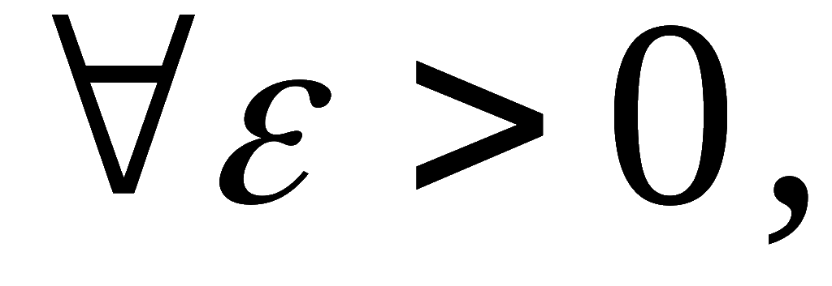

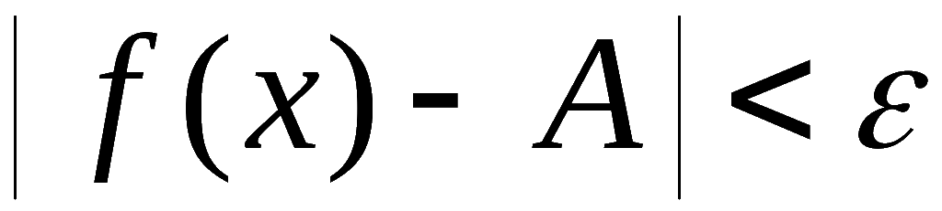





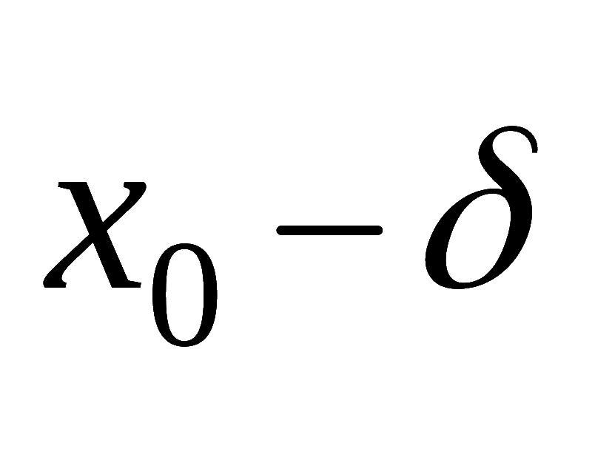



定义1 . 设函数
在点
的某去心邻域内有定义 ,
若
当
时, 有
则称常数 A 为函数
当
时的极限,
记作
或
即
当
时, 有
几何解释:
机动 目录 上页 下页 返回 结束

Slide 4
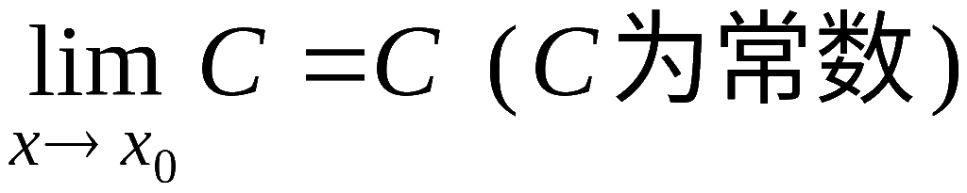

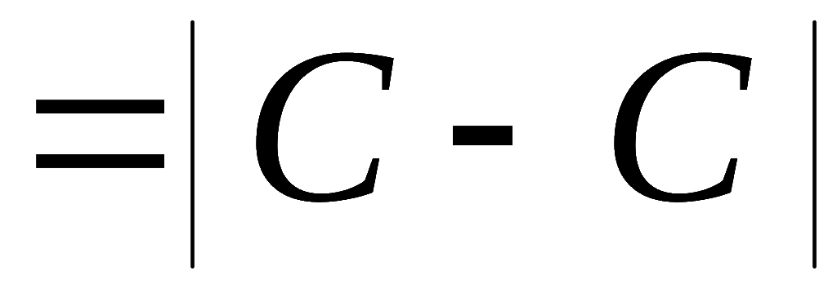



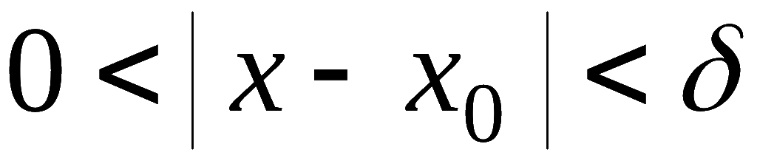
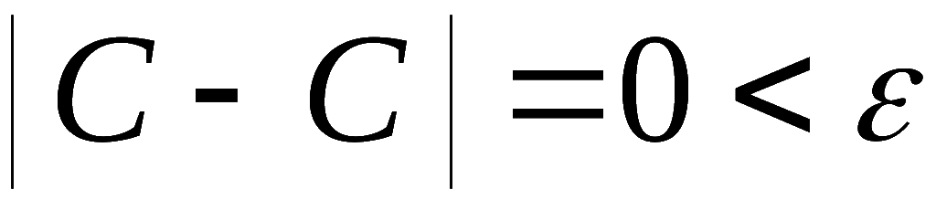
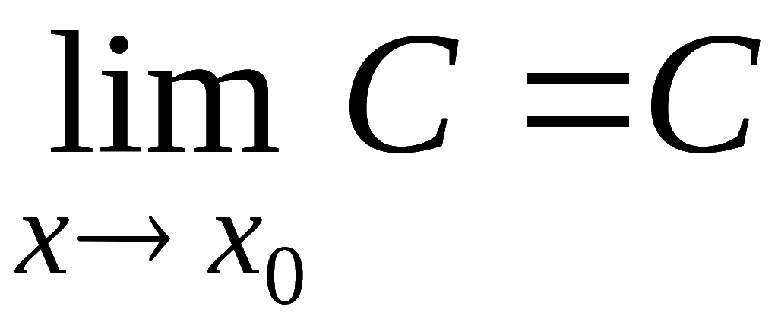
例1. 证明
证:
故
对任意的
当
时 ,
总有
因此
机动 目录 上页 下页 返回 结束

Slide 5
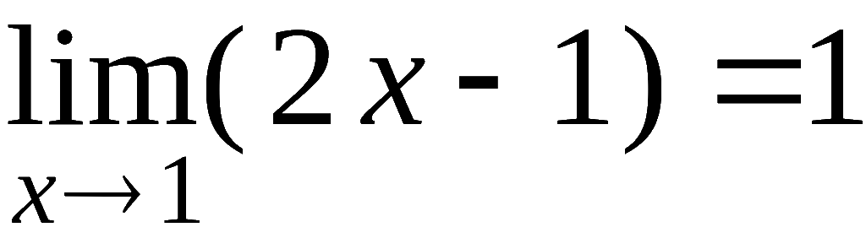
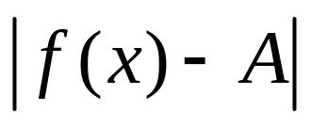
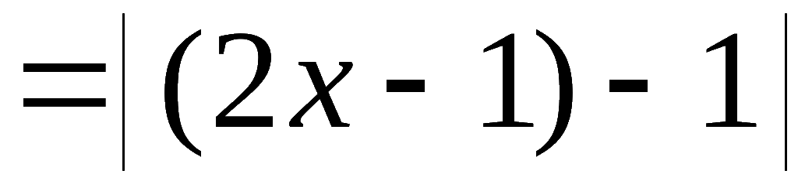

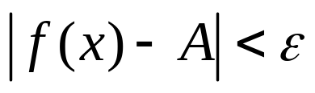
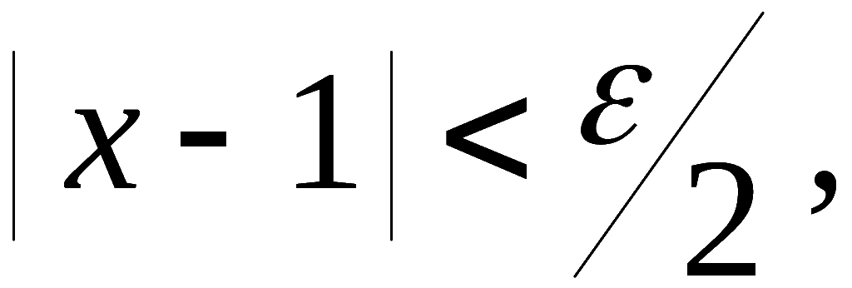
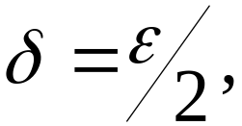

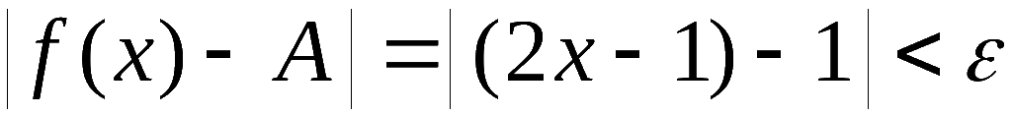
例2. 证明
证:
欲使
只要
取
则当
时 , 必有
因此
机动 目录 上页 下页 返回 结束

Slide 6
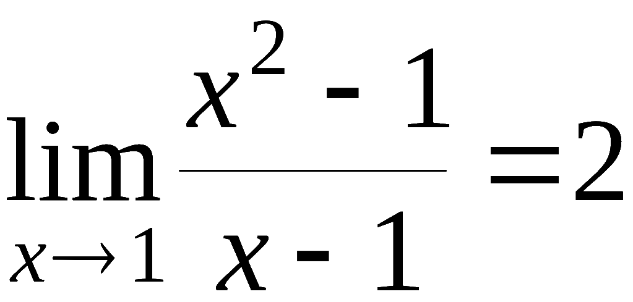
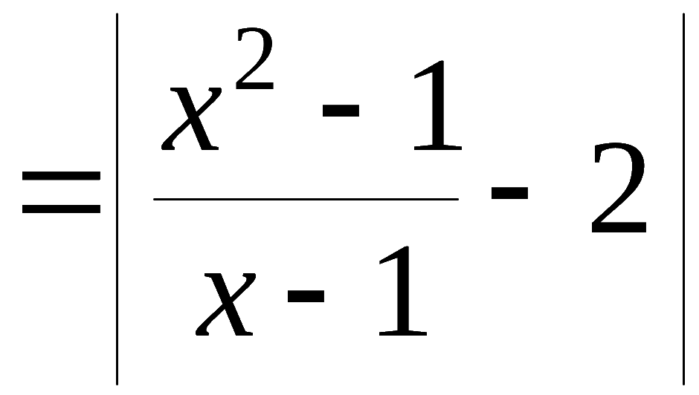
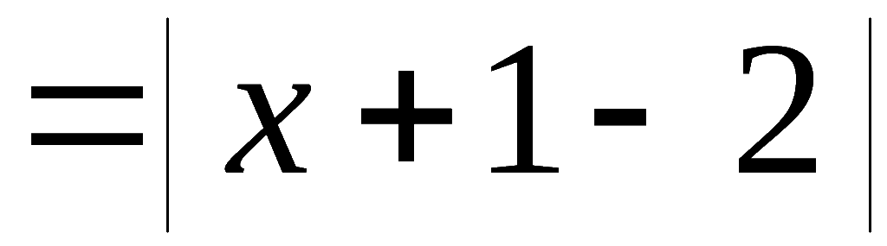
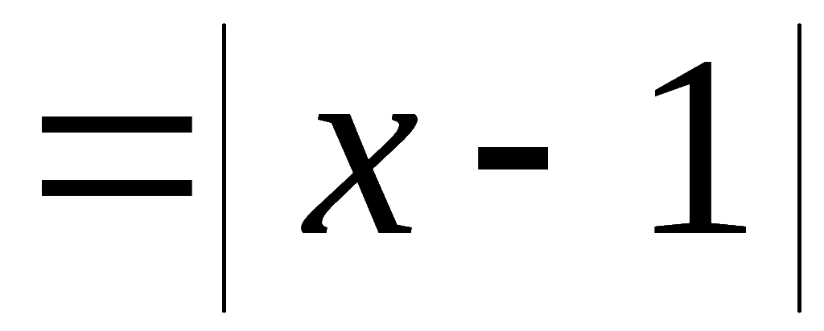


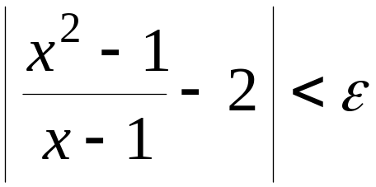
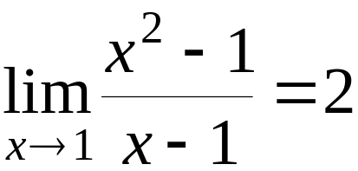
例3. 证明
证:
故
取
当
时 , 必有
因此
机动 目录 上页 下页 返回 结束

Slide 7
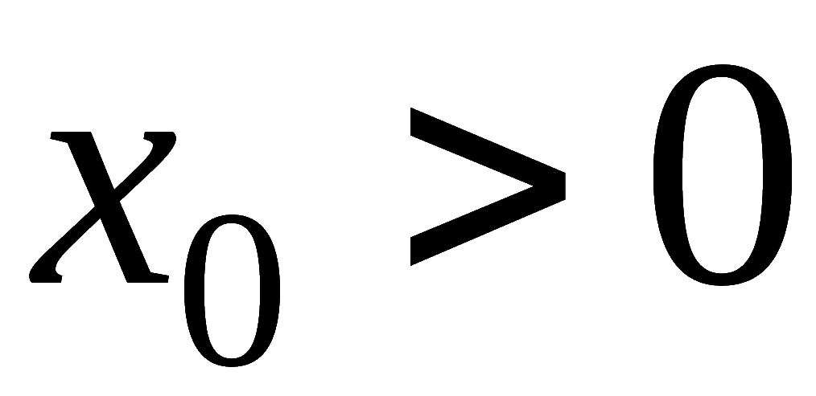
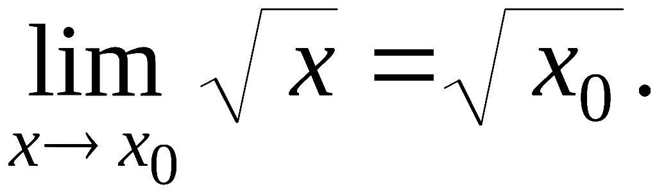
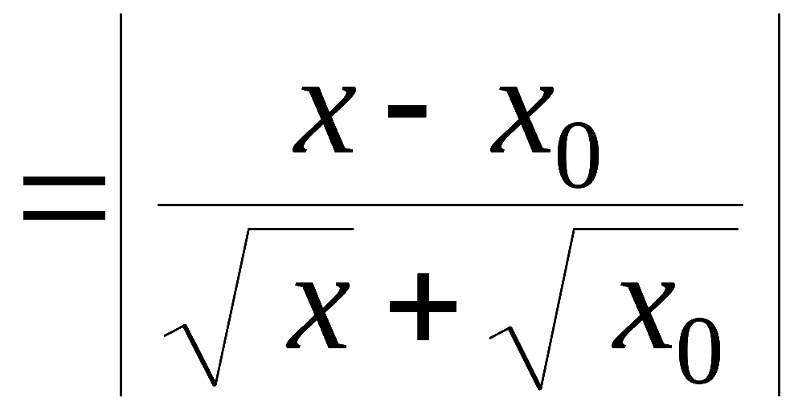

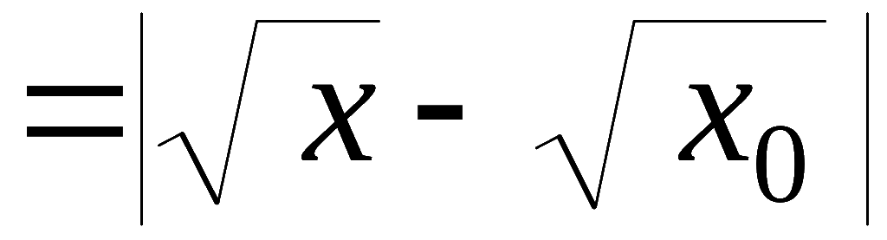
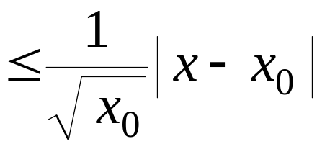

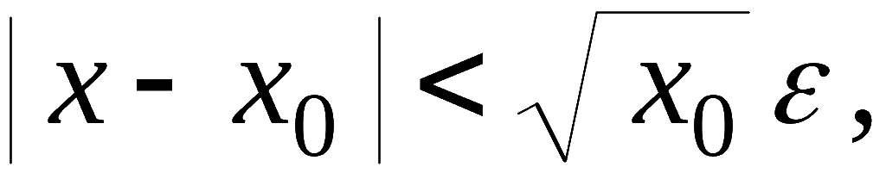
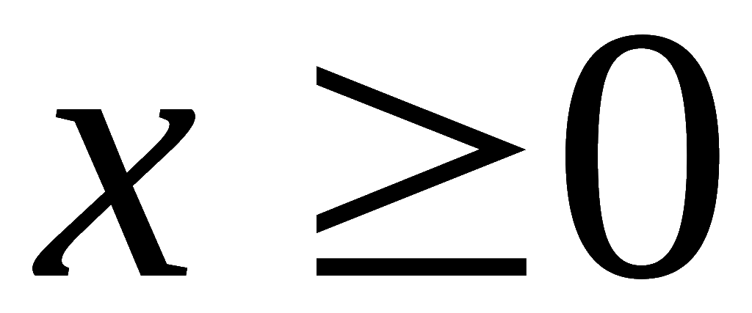
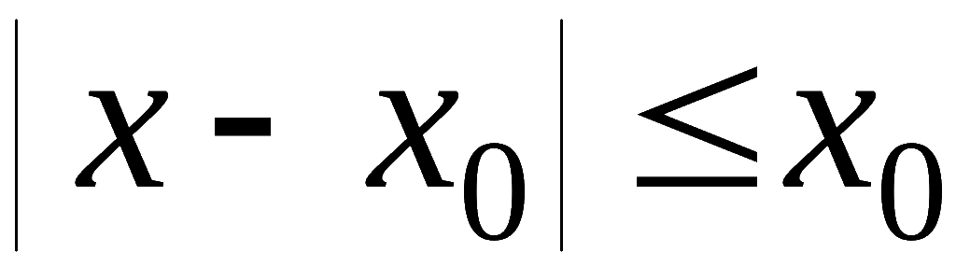
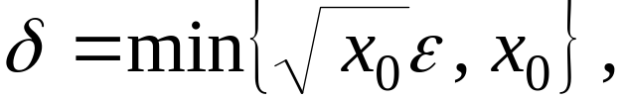
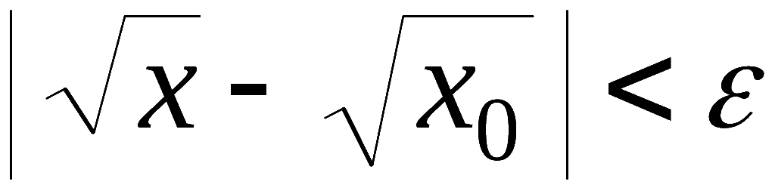


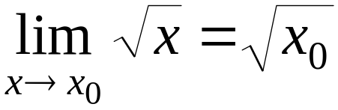

例4. 证明: 当
时
证:
欲使
只要
且
而
可用
保证 .
故取
则当
时,
必有
因此
机动 目录 上页 下页 返回 结束

Slide 8
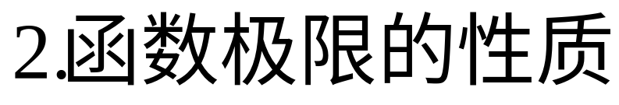
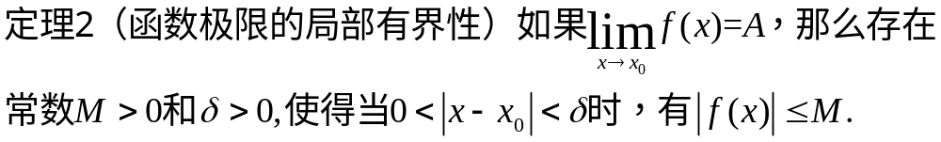
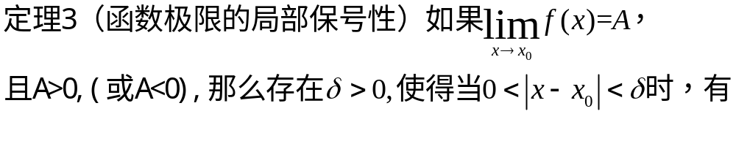
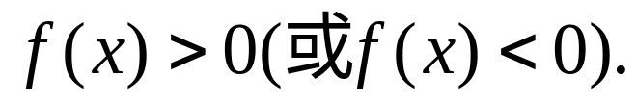

Slide 9
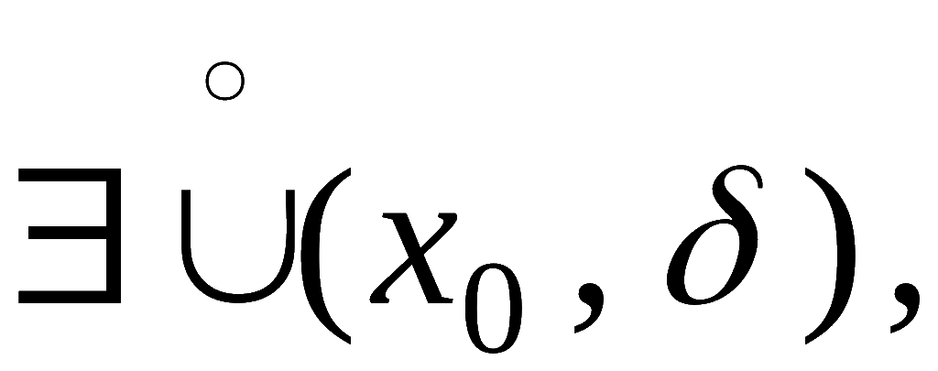
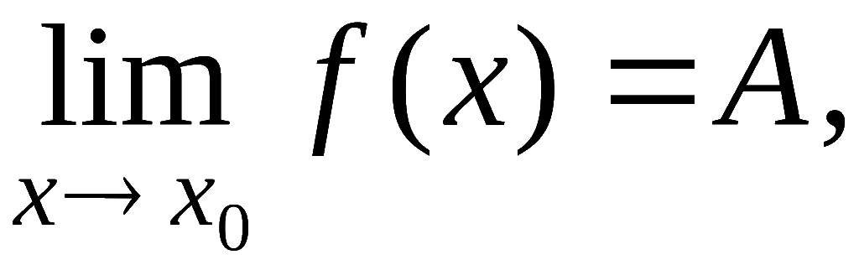















保号性定理的证明
证: 已知
即
当
时, 有
当 A > 0 时,
取正数
(< 0)
则在对应的邻域
上

Slide 10












若
则存在
使当
时, 有
分析:
若取
则在对应的邻域
上
机动 目录 上页 下页 返回 结束

Slide 11












推论 . 若在
的某去心邻域内
, 且
则
证: 用反证法.
假设 A < 0 ,
则由定理 1,
存在
的某去心邻域 ,
使在该邻域内
与已知
条件矛盾,
故
所以假设不真,
(同样可证
的情形)
思考: 若定理 2 中的条件改为
是否必有
不能!
如
机动 目录 上页 下页 返回 结束

Slide 12




Slide 13











左极限 :
当
时, 有
右极限 :
当
时, 有
显然，
( P34 题11 )
机动 目录 上页 下页 返回 结束

Slide 14
















例5. 设函数
讨论
时
的极限是否存在 .
解: 利用定理 3 .
因为
显然
所以
不存在 .
机动 目录 上页 下页 返回 结束

Slide 15




Slide 16


















定义 . 设函数
大于某一正数时有定义,
若
则称常数
A 为函数
时的极限,
记作
几何解释:
直线 y = A 为曲线
的水平渐近线
机动 目录 上页 下页 返回 结束

Slide 17













例6. 证明
证:
故
欲使
即
取
就有
因此
注:
机动 目录 上页 下页 返回 结束

Slide 18

















当
时, 有
当
时, 有
几何意义 :
直线 y = A 仍是曲线 y = f (x) 的渐近线 .
例如，
都有水平渐近线
又如，
都有水平渐近线
机动 目录 上页 下页 返回 结束

Slide 19









内容小结
1. 函数极限的
或
定义及应用
保号性定理
2. 函数极限的性质:
与左右极限等价定理
思考与练习
1. 若极限
存在,
是否一定有
？
2. 设函数
且
存在, 则
第四节 目录 上页 下页 返回 结束

Slide 20


